Slide 1
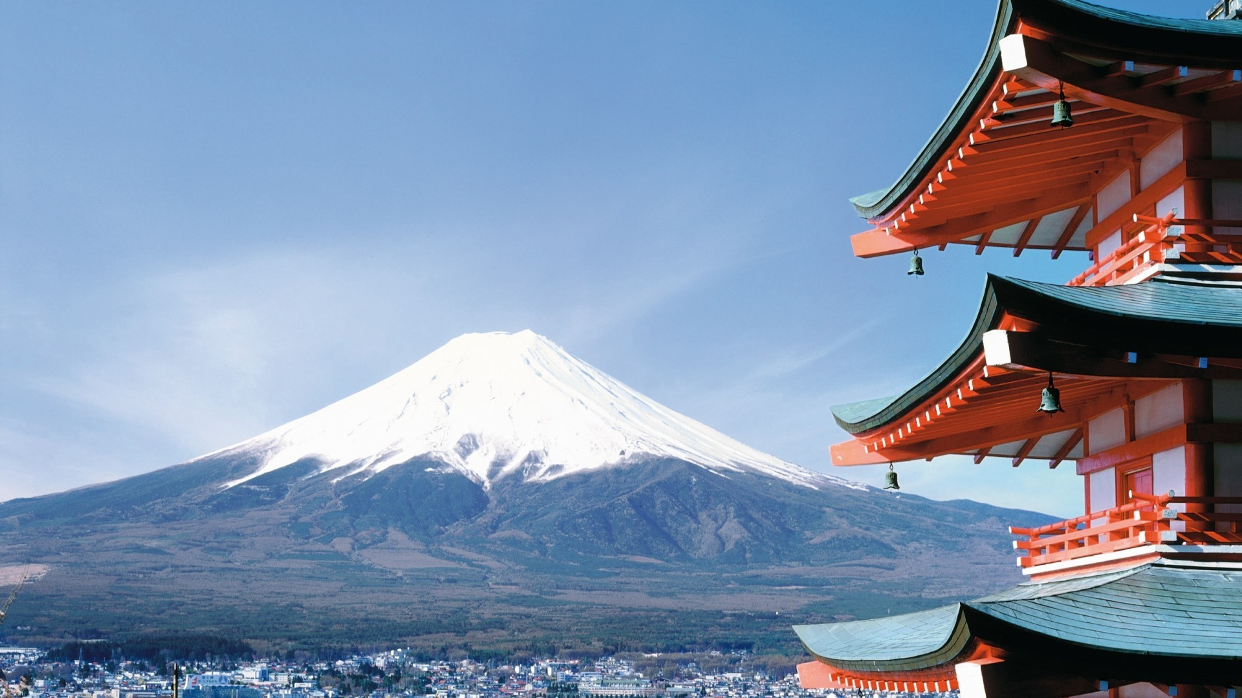
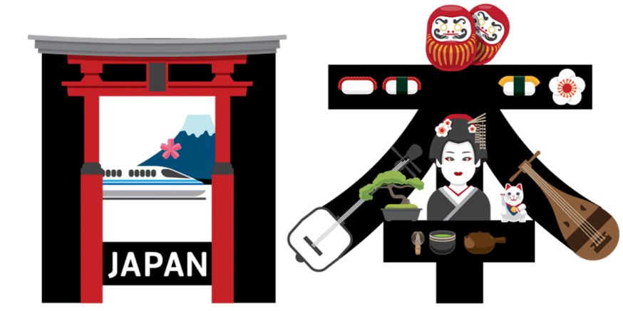

第八章 走近国家

Slide 2
学习目标
1.读图说出日本的位置、领土组成以及日本自然环境的特点。
2.运用地图等资料，分析日本加工贸易经济的发展特点及原因。
3.读材料，知道日本农业、交通运输业的特点。
4.读图，了解东西融合的文化特点。

Slide 3
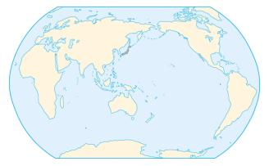
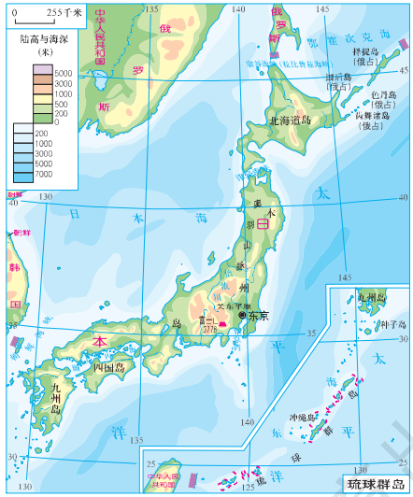
160°E
一、位置和范围
0°
（1）半球位置：
（2）海陆位置
（3）纬度位置
东半球和北半球
太平洋
日本海
亚洲的东部，太平洋的西北部，与俄罗斯、中国、朝鲜、韩国隔日本海相望
大部分位于25°N — 45°N之间，属于北温带

Slide 4
（4）领土构成
由四个大岛及附近一些小岛组成，海岸线长约3万千米。
北海道岛
①找出日本领土主要有哪四个大岛组成？其中哪一岛的面积最大？
②找出太平洋、日本海、东京湾、濑户内海、津轻海峡、朝鲜海峡。
本州岛
思考:
日本作为一个岛国，具有哪些优势呢？
海岸线漫长曲折，沿岸多天然良港，海运交通便利。
四国岛
九州岛

Slide 5
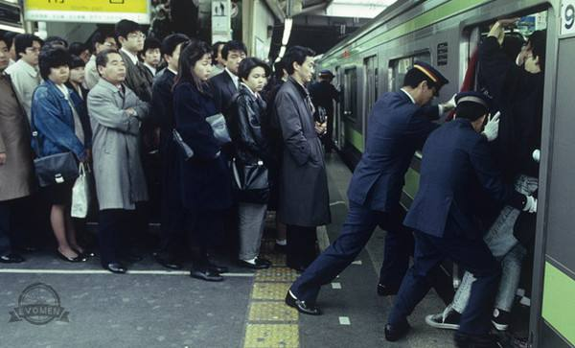
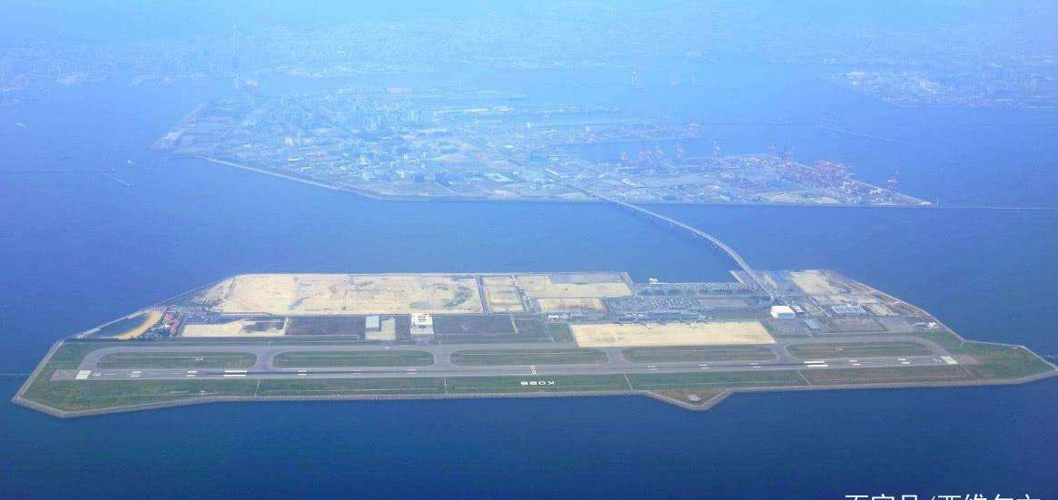
人口：1.25亿人（2019年）
面积37.8万平方千米
地狭人稠
填海造陆
日本大阪关西国际机场

Slide 6
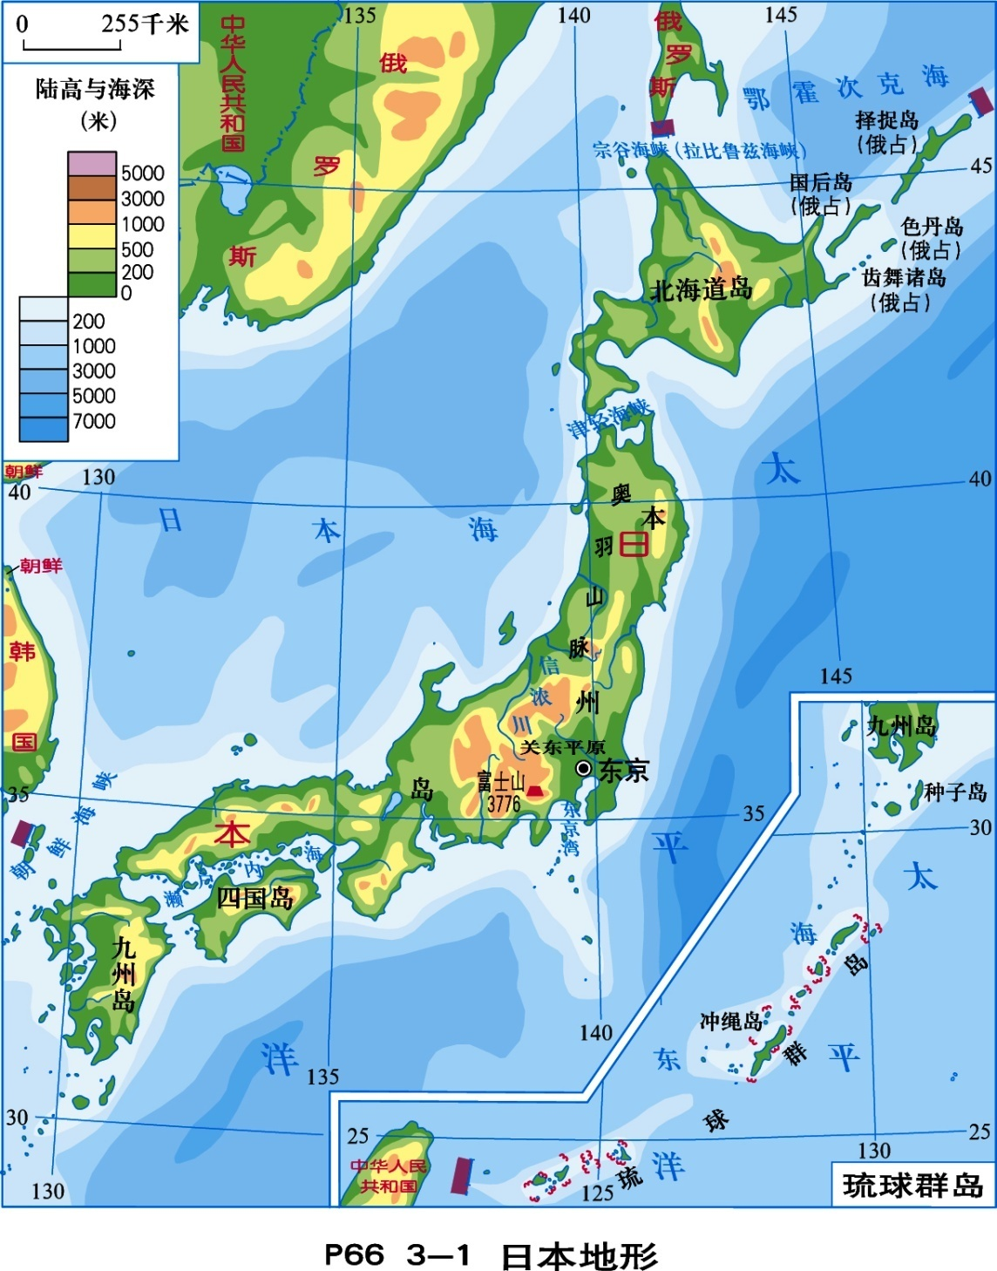
观察日本地形图中的颜色，对照高度表看一看日本境内的海拔高度特征。
在右图中找出富士山、关东平原。
二、自然环境特征
地形特征
多山地、丘陵
平原狭小，多分布在沿海
最大平原——关东平原
最高山——富士山
多火山地震

Slide 7
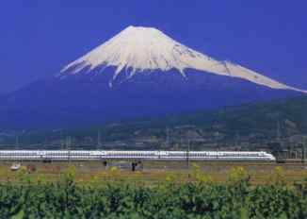
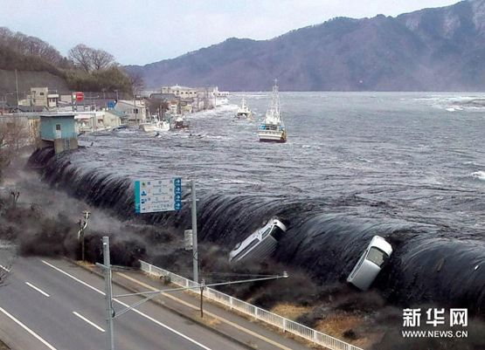
著名的活火山——富士山
2011年地震引发的海啸
Notes:
访问当图网 www.99ppt.com 专业的模板网站 为您提供更多优质模板

Slide 8
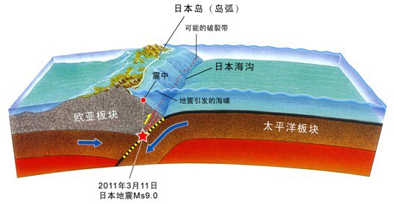
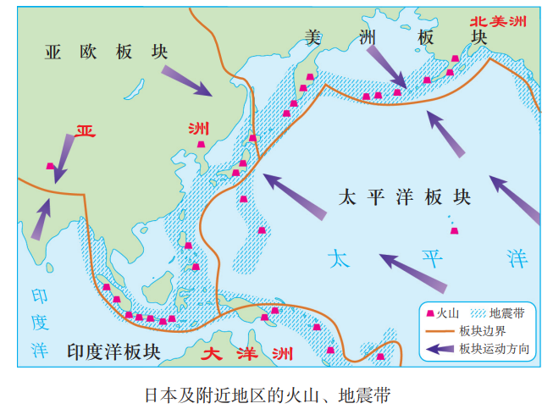
日本有“地震国”和 “世界火山博物馆”之称，你能运用板块构造学说分析出原因吗？
日本位于欧亚板块、太平洋板块的交界处，地壳活跃

Slide 9
日本的河流短小湍急,你能解释其中原因吗?这种自然条件蕴藏着丰富的什么资源?
二、自然环境特点
河流特征
日本面积狭小多山——河流短小湍急
水能丰富。

Slide 10
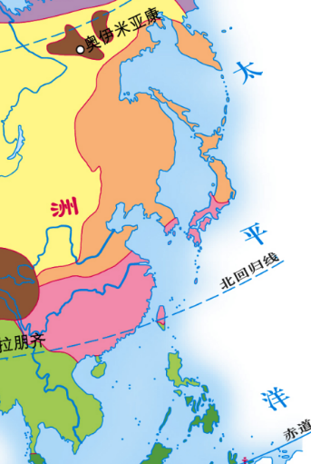
二、自然环境特点
气候特征
请观看微课

Slide 11
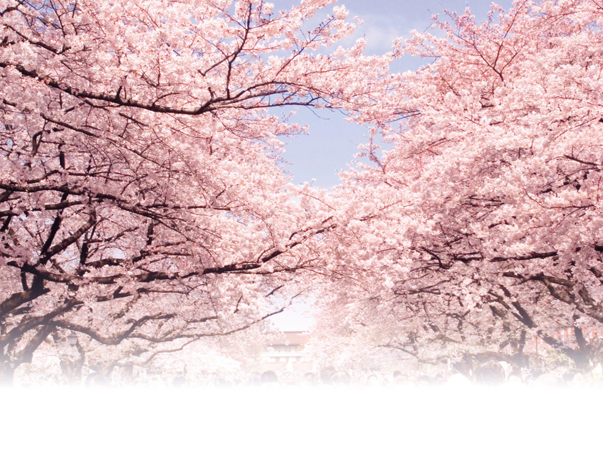
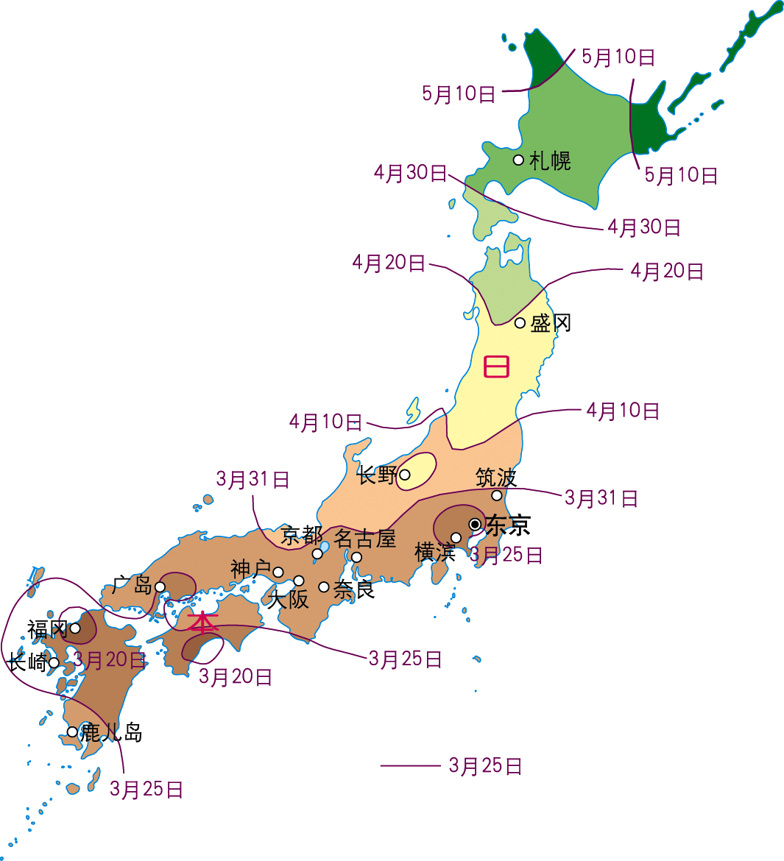
读右图，说一说日本樱花开花的时空变化规律。北海道樱花开花的时间，比九州要迟1个多月，你了解其中的原因吗？
日本樱花开花时间由南向北推迟。原因：日本领土狭长，南北纬度跨度较大，南部春季升温早，北部春季升温晚。

Slide 12




三、高度发达的经济
说说你所知道的日本品牌或产品
动漫
日用品
电子
汽车
世界五百强企业中有81家日本企业，排总数第二位，总数是之后的英,法,德各自的两倍以上,占500强营业总额的13.3%

Slide 13
日本的工业
日本如何扬长避短，克服哪些不利条件，发挥了哪些优势条件发展经济，取得了今天的发展成就？
不足：缺少原料和燃料、国内市场狭小
优势：人力资源、海上运输、先进科技、管理经验

Slide 14
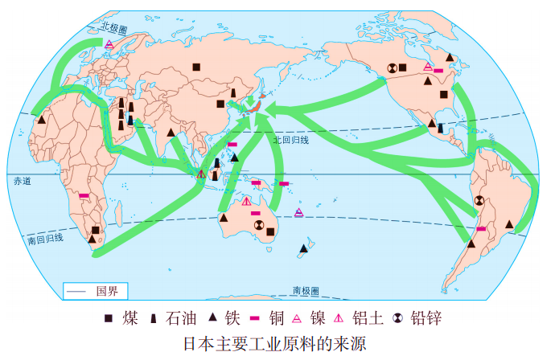
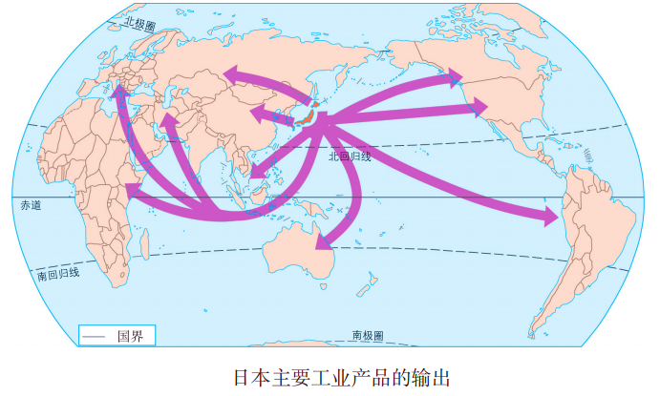
大量进口工业原料、燃料
出口工业制成品
“进口——加工——出口”型工业
主要贸易对象：中国、美国、欧洲各国

Slide 15
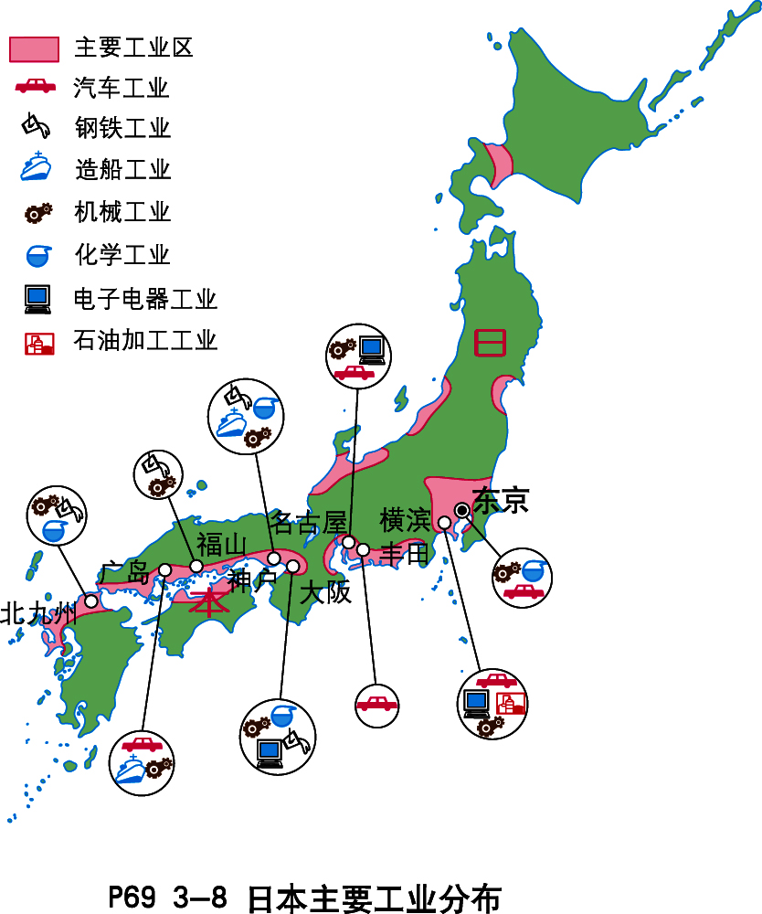
对照右图，说一说日本有哪些主要工业城市？
东京、横滨、名古屋、大阪、神户、北九州
想一想，日本工业为什么大都集中分布在哪里？为什么这样分布？
主要分布在太平洋沿岸
因为这些地区多优良港湾，交通便利，利于进口原料、燃料，出口工业产品。

Slide 16
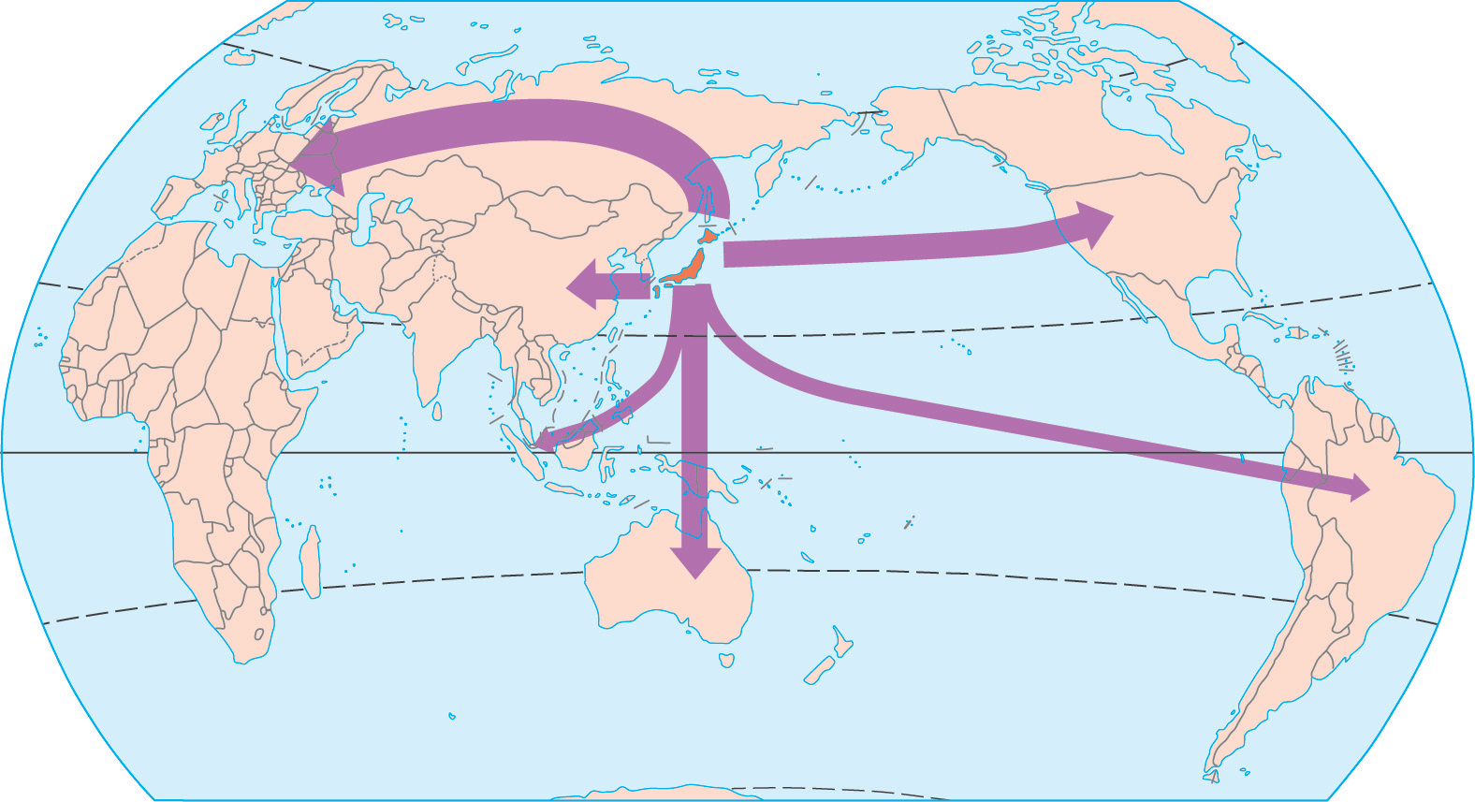
工业迁移
影响工业布局的主要因素：资源、劳动力、市场、技术、运费、地价、环境
读教材P72“日本工业分布与工业迁移”并结合地图，思考：日本产业转移有何特点？

Slide 17
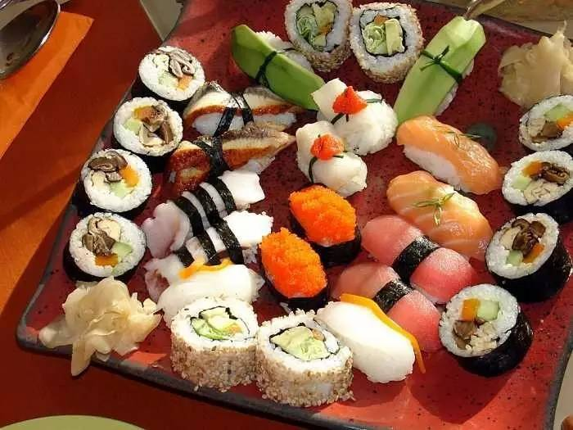
日本的农业
主要农产品：
稻米、水果、蔬菜、茶叶
海洋渔业发达

Slide 18
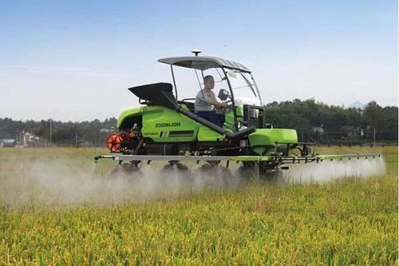
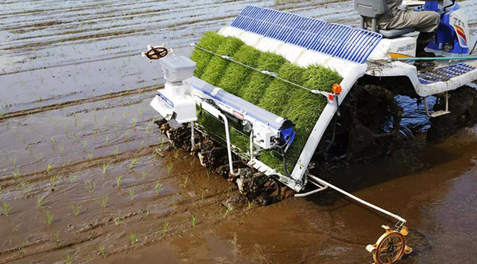
为什么日本耕地面积狭小且以小型农机具为主？
多山地丘陵，平原面积狭小

Slide 19
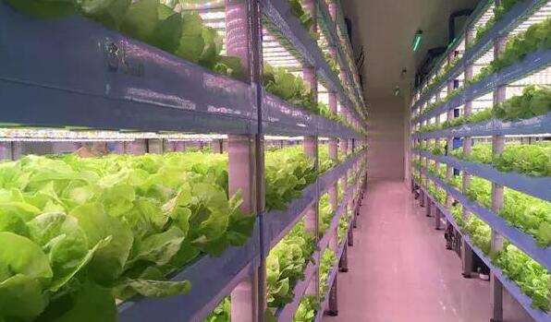
为什么日本农业现代化侧重生物技术和水利发展？
生物技术：培育优良品种，以提高产量和质量
水利发展：季风气候，降水变率大，水利化可减少旱涝灾害

Slide 20
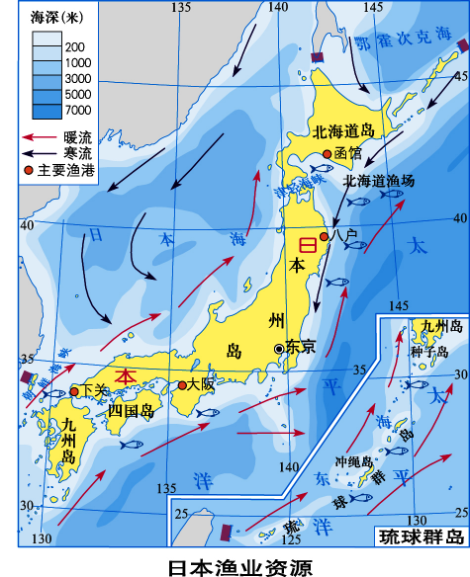
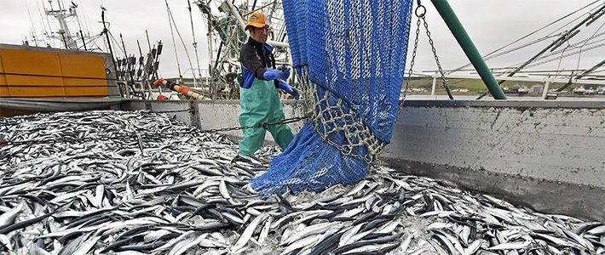
阅读教材P73“日本的海洋渔业”及左图，说说日本发展海洋渔业的主要有利条件有哪些？
①沿海大陆架面积宽广
②寒暖流交汇处饵料充足

Slide 21
日本的交通运输业
自学检测一：读教材P73最后一段，完成下列问题。
日本的交通运输业发达，以_______为主。国际航运中，货运以海运为主，客运以_______为主。
国内货运以_______和_______为主，客运以铁路和公路为主。
海运
航空
海运 公路

Slide 22
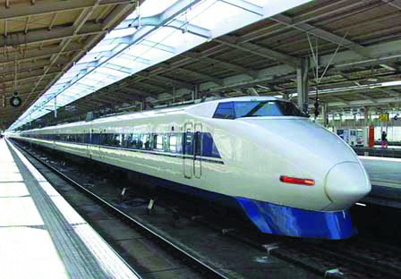
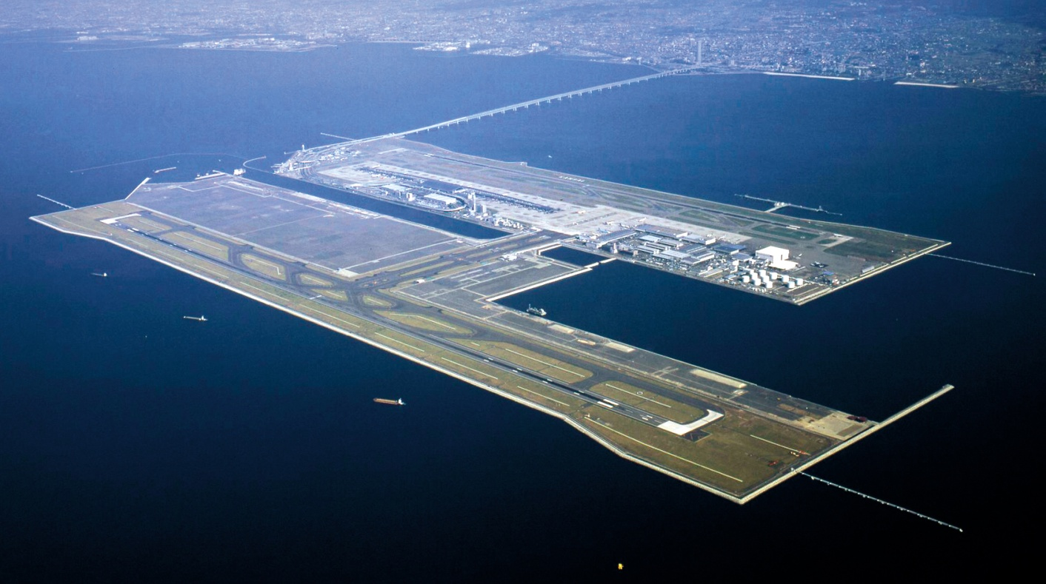
大阪关西国际机场
新干线列车

Slide 23
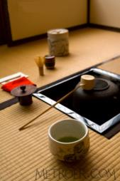
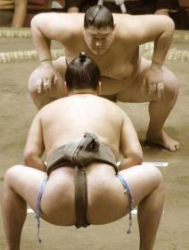
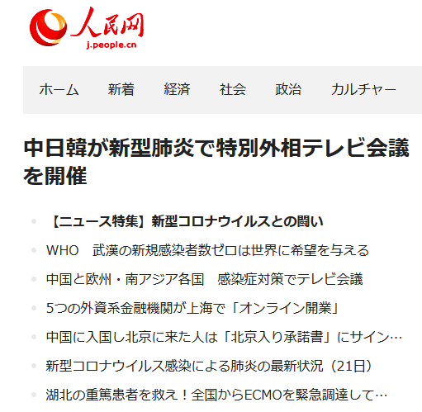
四、东西融合的文化
和服
茶道
相扑
日文

Slide 24
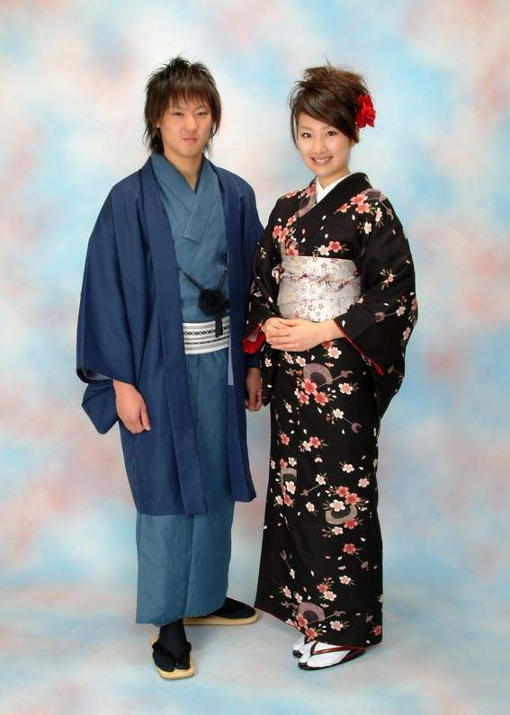
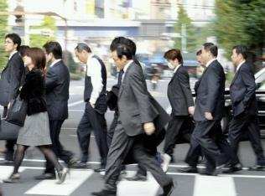
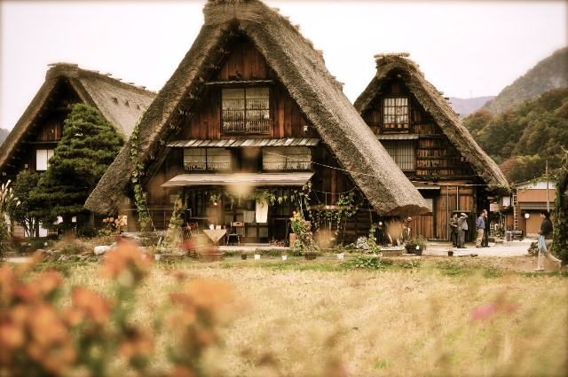
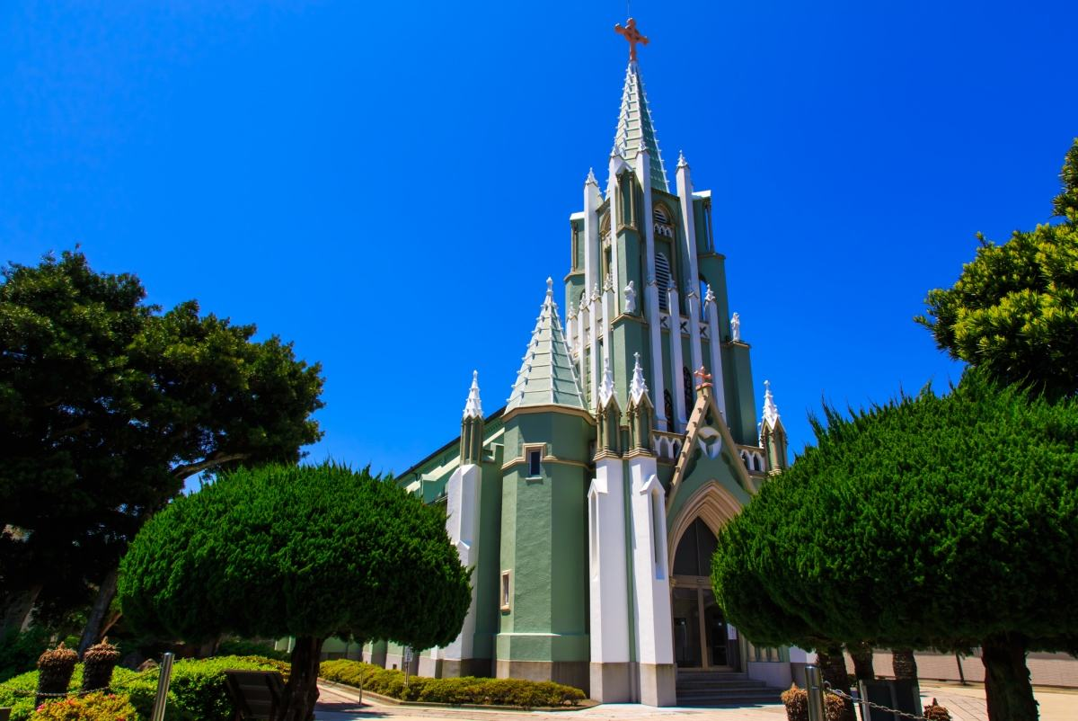
和服
西服
教堂
合掌屋

Slide 25
四、人口和主要城市
自学检测二：读教材P75内容，完成下列问题。
1.日本人口超过__亿，多为 族，通用 语，多信_______和______。
2.日本的主要城市——首都(政治、经济、文化中心)：_______。
新兴的科学城：______
著名古都和旅游城市： 和______
较大城市和主要港口: 、横滨、 、神户等。
1
大和
日
神道教
佛教
东京
筑波
京都 奈良
大阪
名古屋
Notes:
访问当图网 www.99ppt.com 专业的模板网站 为您提供更多优质模板

Slide 26
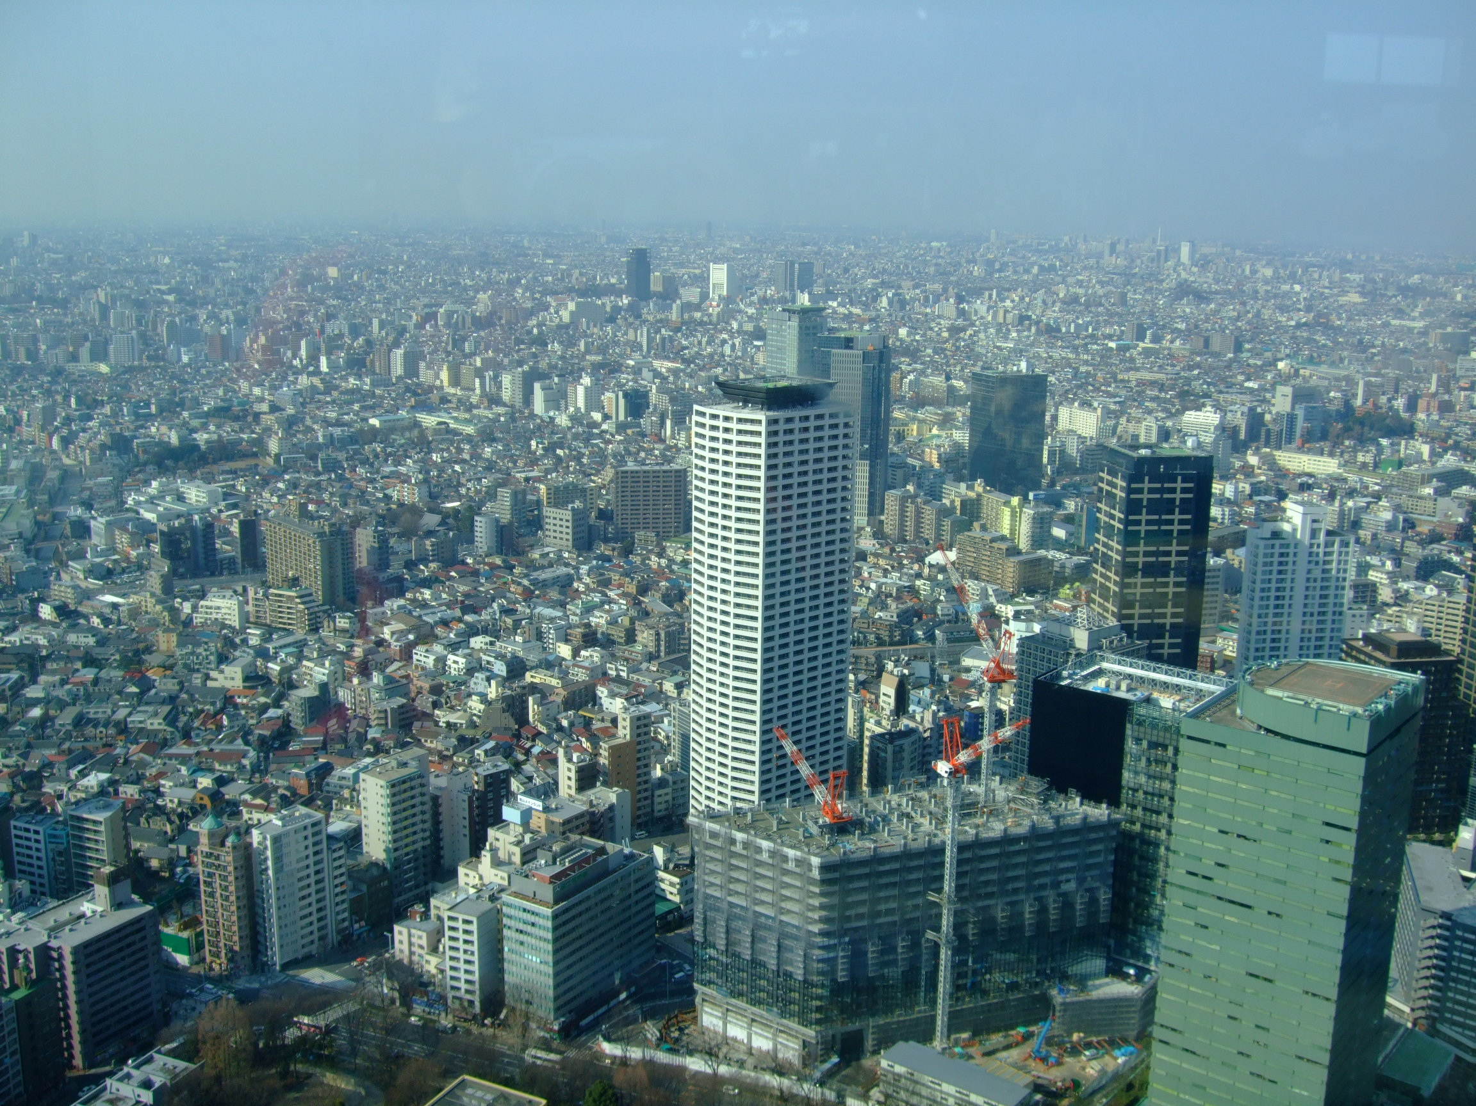
东京
第一大城市，政治、经济、文化和交通中心。

Slide 27
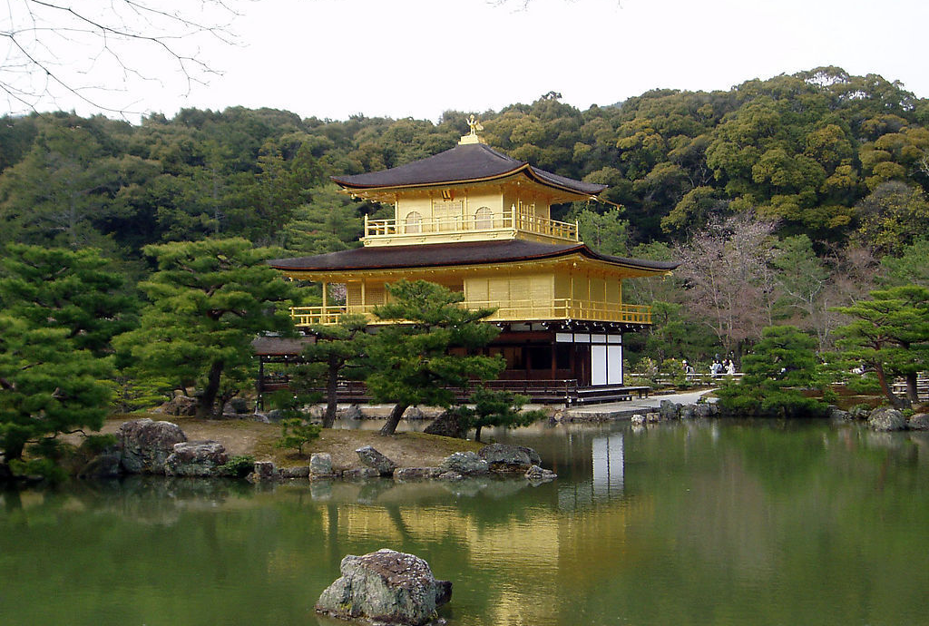
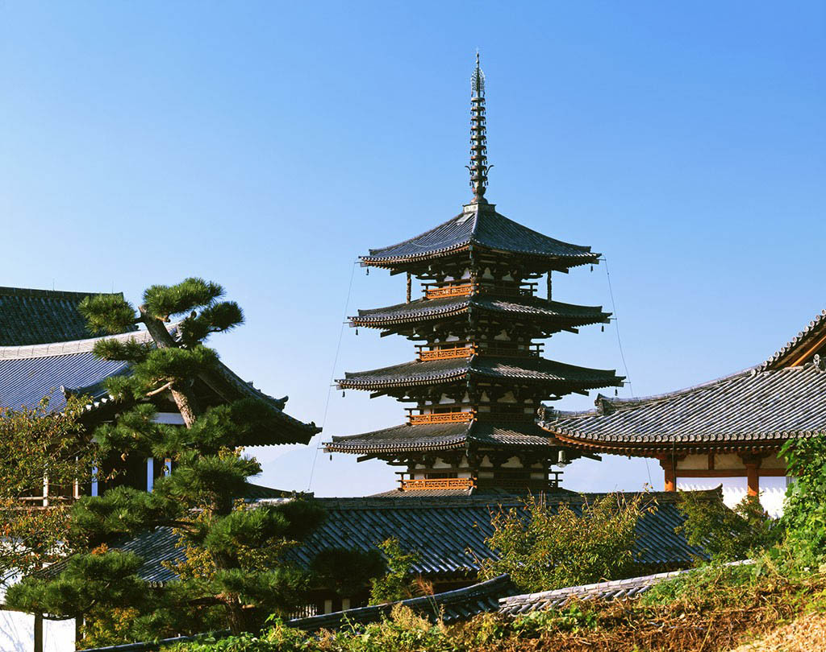
京都
著名古都和旅游城市
奈良
27

Slide 28
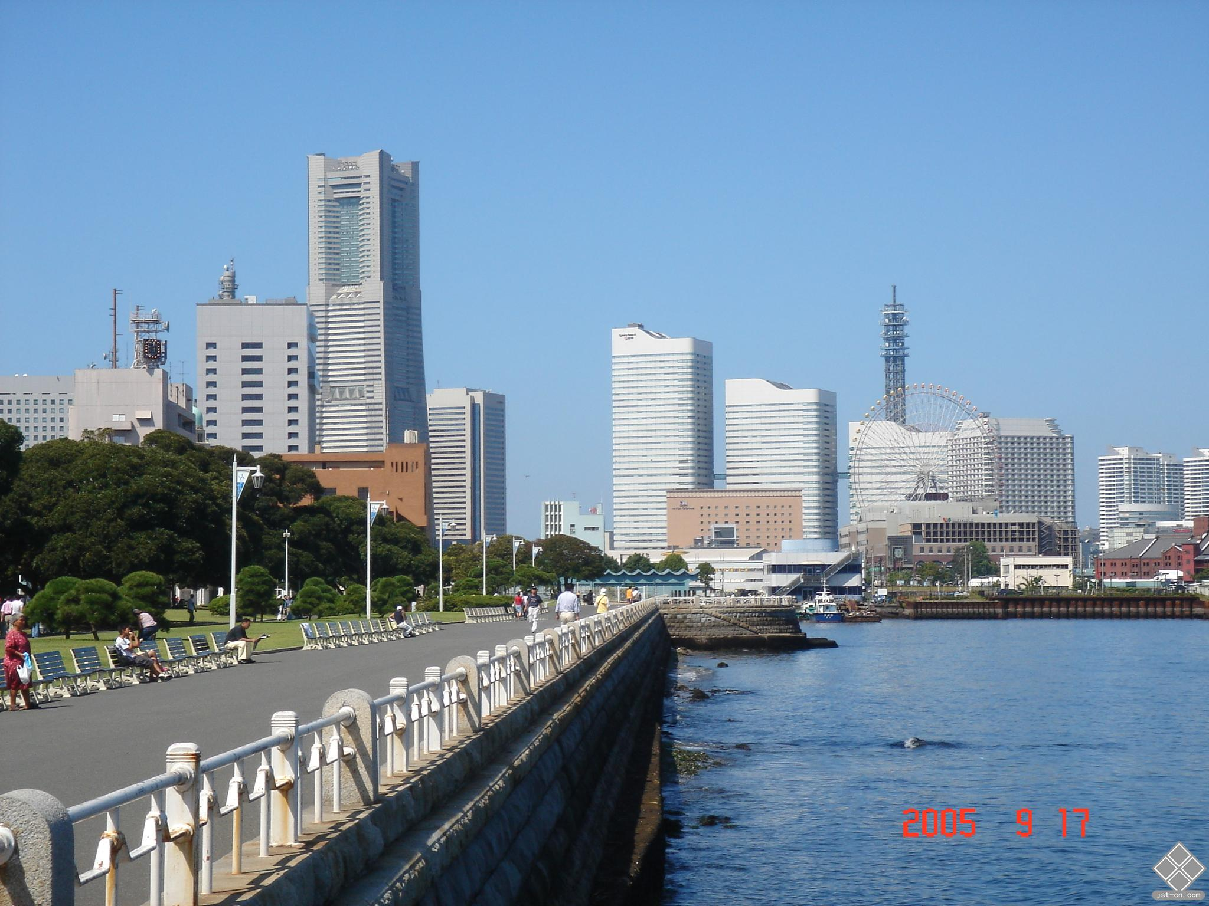
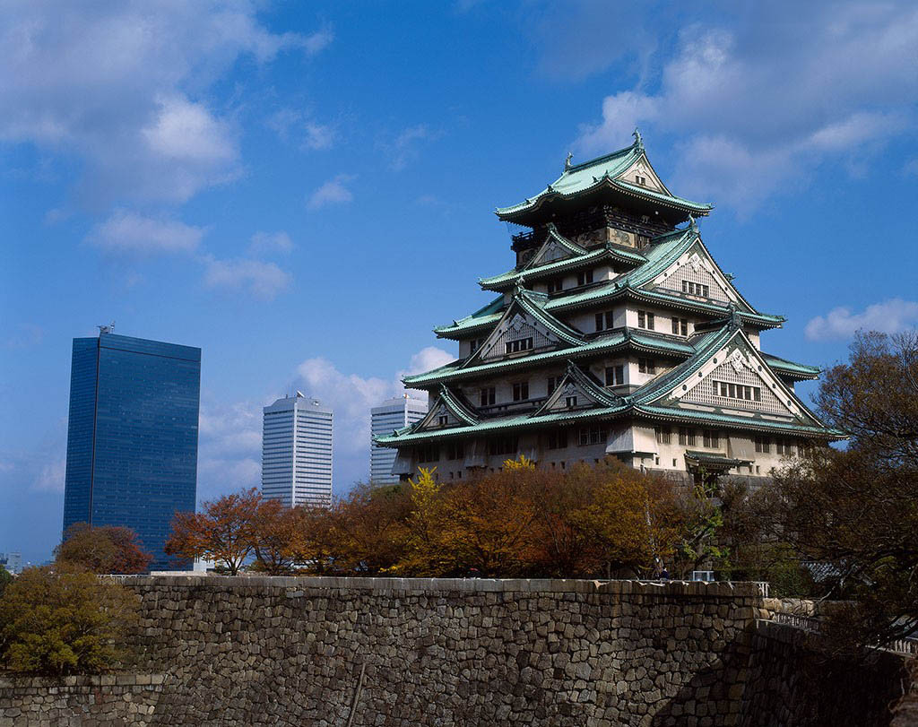
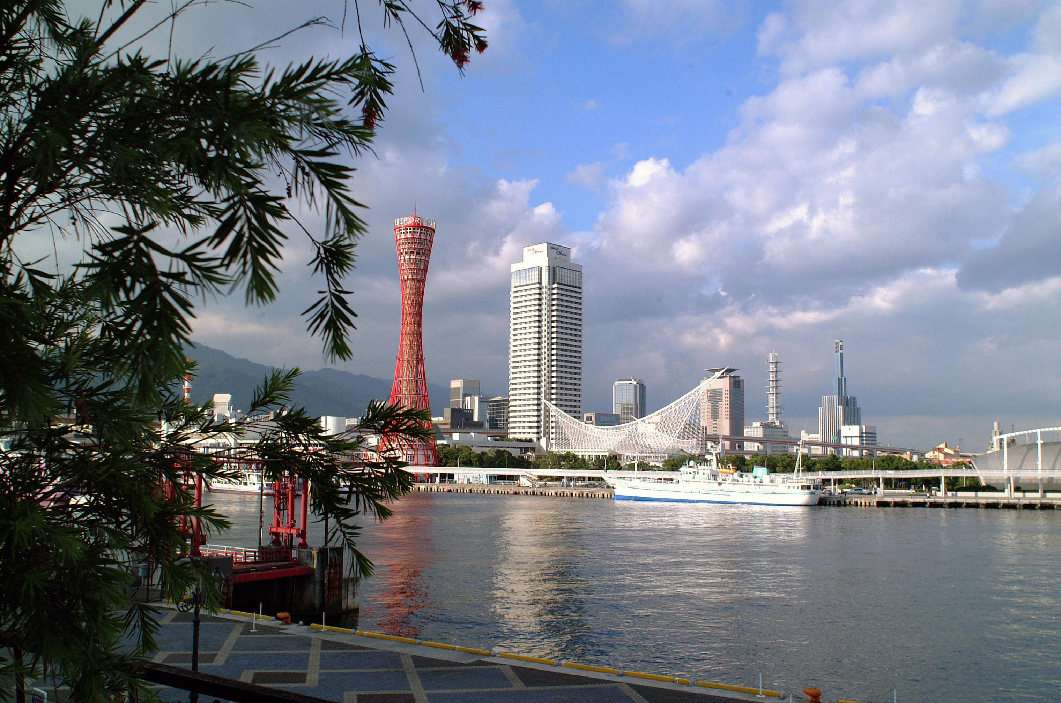
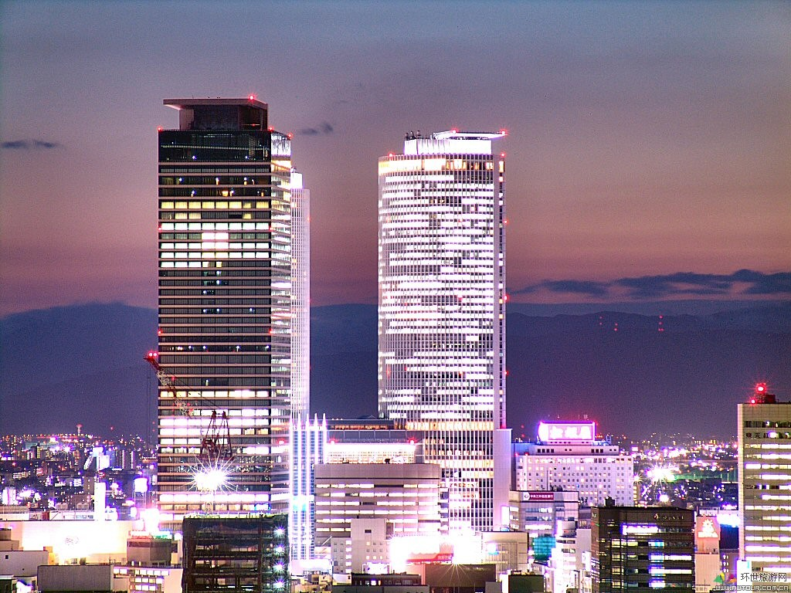
横滨
大阪
重要港口
神户
名古屋
2020/4/26

Slide 29
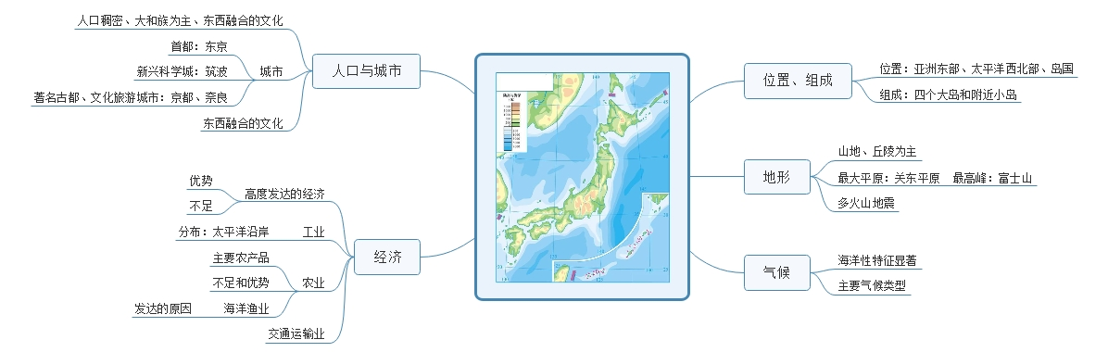
小结

Slide 30
达标检测答案
1-5BDBAC 6-10CCACB 11-13DBA
14.（1）四国；九州；东京；大阪；太平洋
（2）太平洋
（3）曲折漫长；多优良港湾；矿产；小

